Slide 1
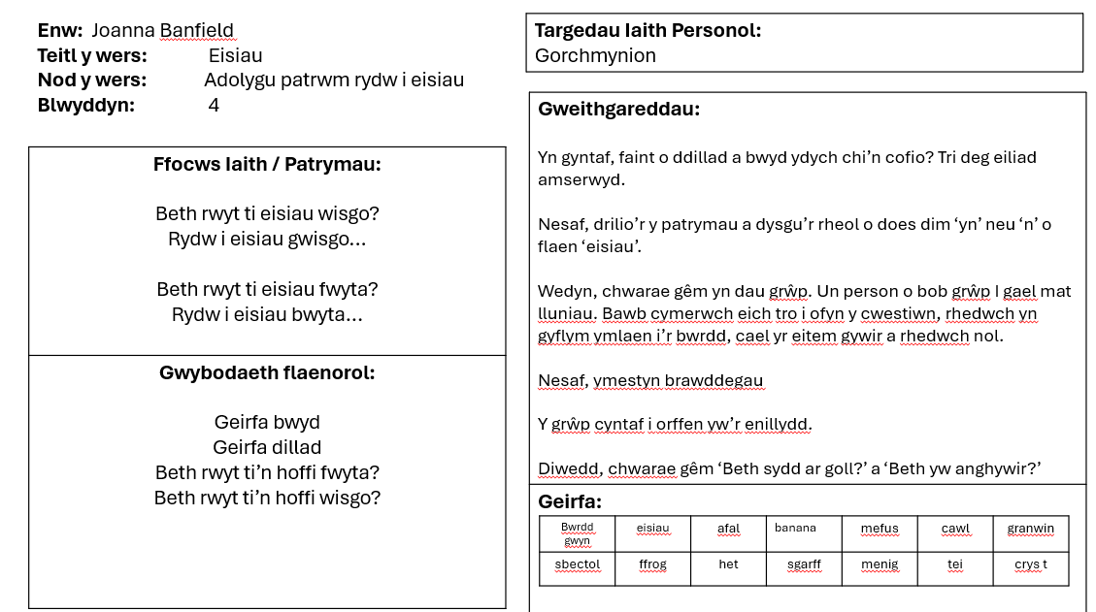

Slide 2

Beth rwyt ti eisiau?

Slide 3

Beth ydych chi’n cofio?
Faint o ddillad

Slide 4
Beth ydych chi’n cofio?
Faint o fwyd

Slide 5


Beth rwyt ti eisiau?
Rydw i eisiau…
Dydw i ddim eisiau…

Slide 6
Rheolau?
Does dim ‘yn’ neu ‘n’ o flaen
‘eisiau’
Cofiwch!

Slide 7
Beth rwyt ti eisiau fwyta?
Rydw i eisiau bwyta sglodion.

Slide 8
Beth rwyt ti eisiau fwyta?
Rydw i eisiau bwyta cagen.

Slide 9
Ymestyn y frawddeg…
Rydw i eisiau bwyta oren ond dydw i ddim eisiau bwyta afal.

Slide 10
Ymestyn y frawddeg…
Rydw i eisiau bwyta banana ond dydw i ddim eisiau bwyta melon.

Slide 11
Beth rwyt ti eisiau wisgo?
Rydw i eisiau gwisgo het.

Slide 12
Beth rwyt ti eisiau wisgo?
Rydw i eisiau gwisgo sgarff.

Slide 13
Ymestyn y frawddeg…
Rydw i eisiau gwisgo trowsus ond dydw i ddim eisiau gwisgo sgert.

Slide 14
Ymestyn y frawddeg…
Rydw i eisiau gwisgo menig ond dydw i ddim eisiau gwisgo sgarff.

Slide 15
Gorffenwch y frawddeg
Rydw i eisiau gwisgo cot ond

Slide 16
Pwy sy’n eisiau chwarae gêm?

Slide 17

Chwarae'r gêm
Grŵp un
Grŵp dau
Beth rwyt ti eisiau
wisgo?
Beth rwyt ti eisiau
fwyta?

Slide 18
Grŵp un
Grŵp dau
Cwestiwn
Cwestiwn
Beth rwyt ti eisiau wisgo?
Beth rwyt ti eisiau fwyta?
Ateb
Ateb
Rydw i eisiau gwisgo…
Rydw i eisiau bwyta…

Slide 19
Grŵp un
Grŵp dau
Beth rwyt ti eisiau wisgo?
Beth rwyt ti eisiau fwyta?
Rydw i eisiau gwisgo…
Rydw i eisiau bwyta…
Ymestyn
Ymestyn
…i frecwast
…i cinio
…i de
…i swper
…achos mae’n flasus
…achos mae’n hyfryd
…achos mae’n felys
…achos mae hi’n oer
…achos mae hi’n heulog
…achos mae’n hyfryd
…bore ‘ma
…heno
…yfory

Slide 20
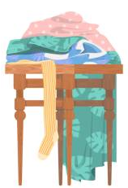
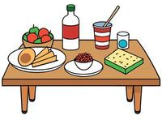
Activity Grŵp Un
Activity Grŵp Dau

Slide 21
Gorffennwch y cwestiwn
Beth rwyt ti fwyta?.
.
eisiau

Slide 22
Gorffennwch y cwestiwn
rwyt ti eisiau wisgo?.
.
Beth

Slide 23

Gorffenwch y frawddeg
Rydw i eisiau bwyta….
.
mefus

Slide 24

Beth sydd ar goll?
Rydw i eisiau ….
.
gwisgo
ffrog

Slide 25

Beth sydd ar goll?
Dydw i ddim gwisgo? ….
het
eisiau

Slide 26
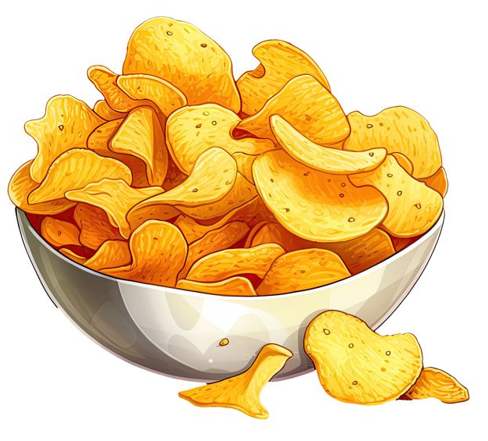
Beth sydd ar goll?
Dydw i eisiau bwyta? ….
creision.
ddim

Slide 27
Beth yw anghywir?
Rydw i’n eisiau gwisgo….
.

Slide 28
Beth yw anghywir?
Rydw i’n eisiau wisgo….
.
Rydw i eisiau gwisgo….
.

Slide 29

Da iawn bawb!

Slide 30
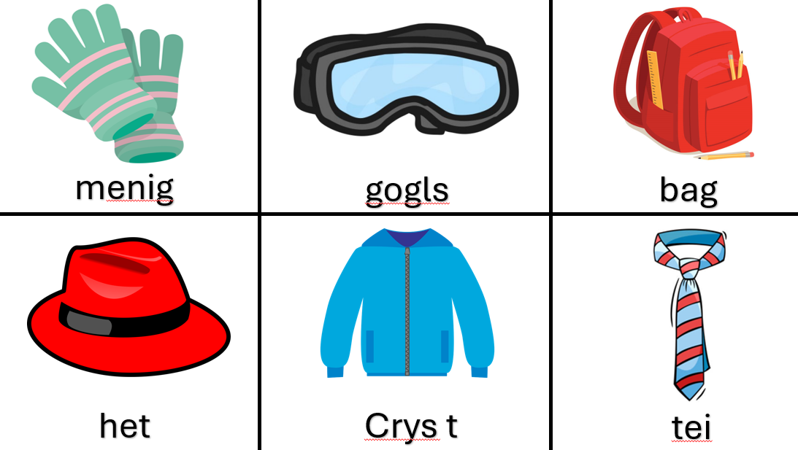

Slide 31
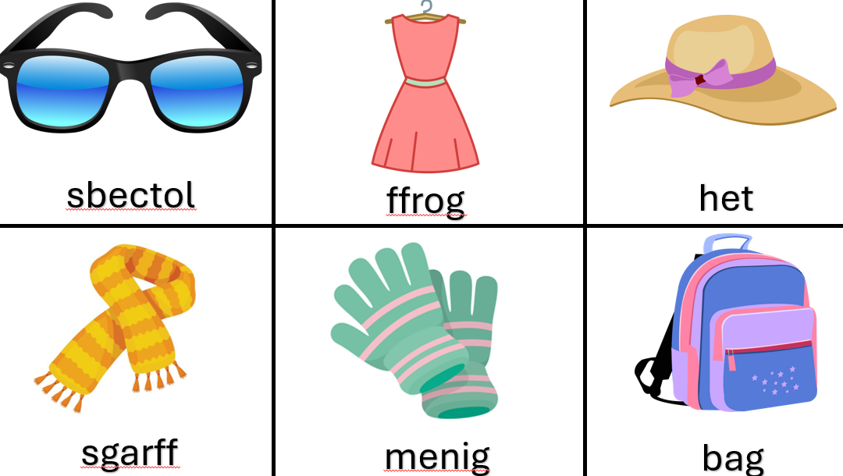

Slide 32
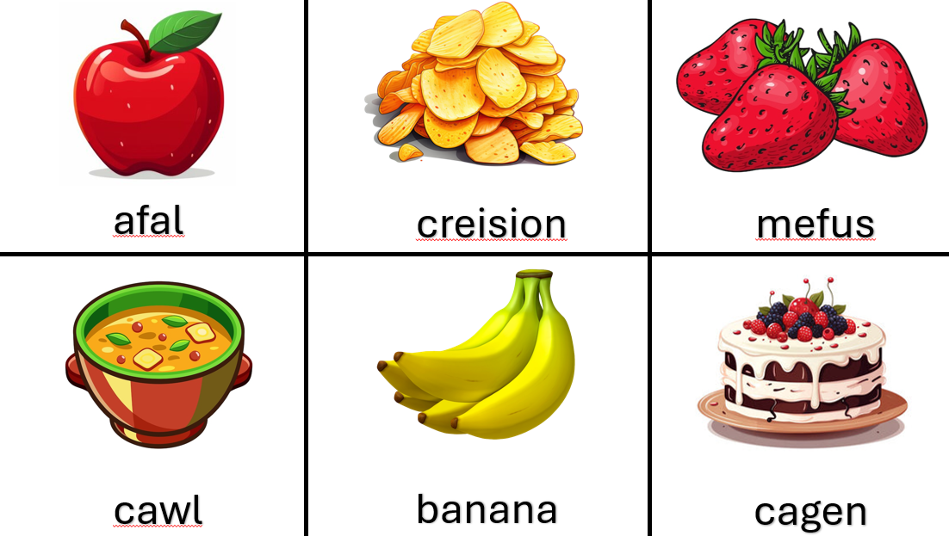

Slide 33


